Slide 1
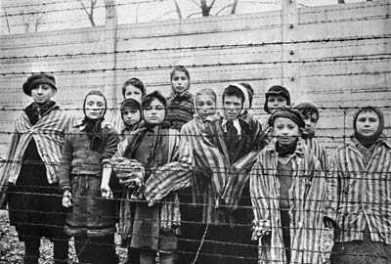
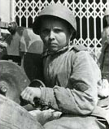
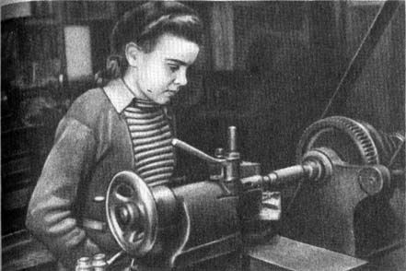
ДЕТИ ВОЙНЫ

Slide 2
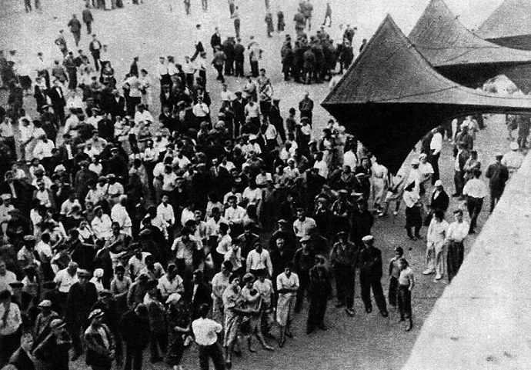

Slide 3
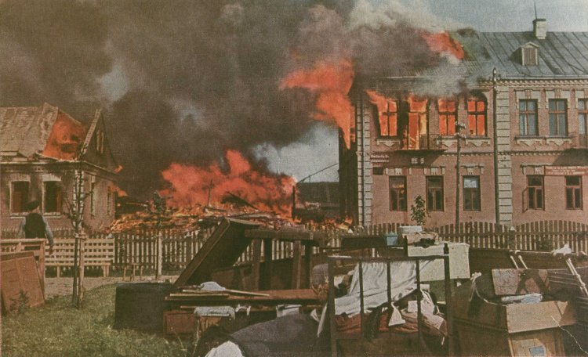
22 июня 1941 года утреннюю тишину разорвали взрывы бомб

Slide 5
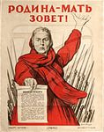

Slide 6
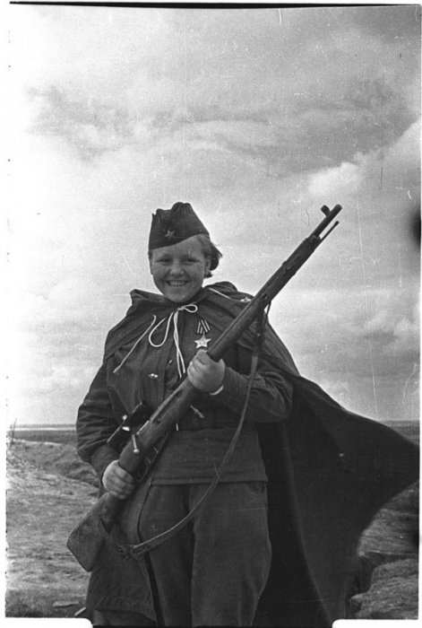

Slide 8
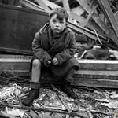

Slide 9
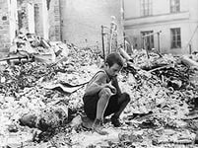

Slide 10
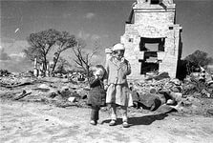

Slide 11
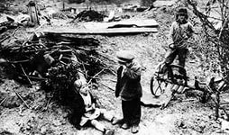

Slide 12
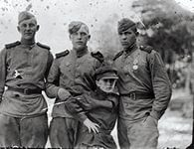

Slide 13
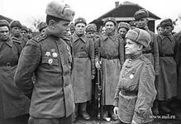

Slide 14
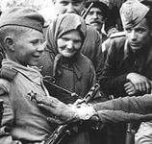

Slide 15
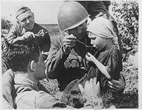

Slide 16
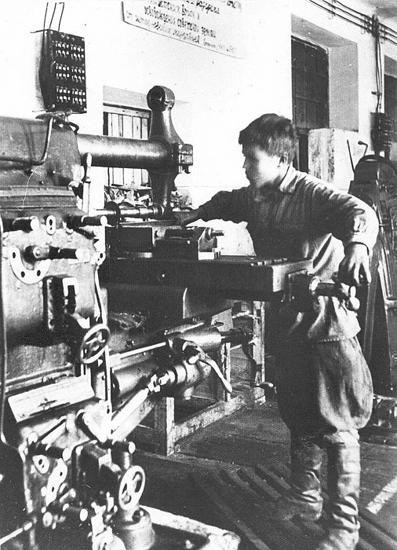
ДЕТИ В ТЫЛУ: ВМЕСТО ОТЦОВ

Slide 17
ДЕТИ В ТЫЛУ: ВМЕСТО ОТЦОВ

Slide 18
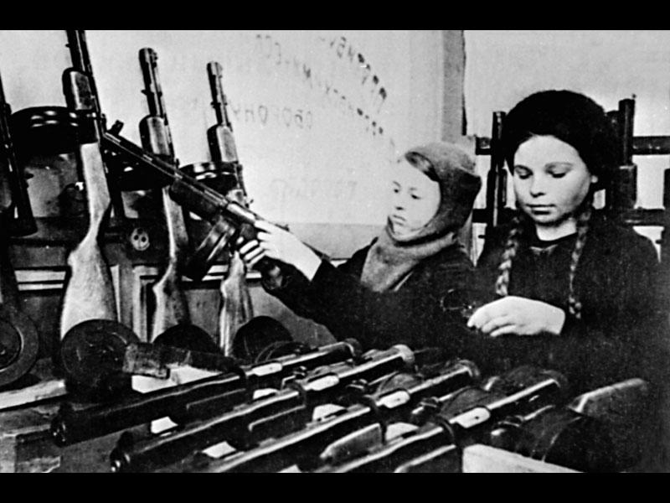

Slide 19
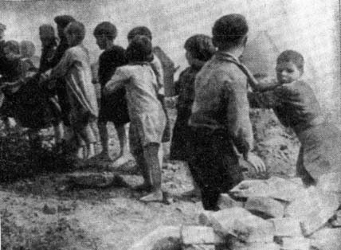
ДЕТИ ДЛЯ ПОБЕДЫ...

Slide 20
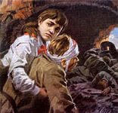

Slide 21
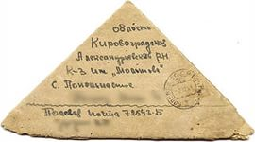

Slide 22
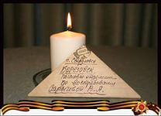

Slide 23
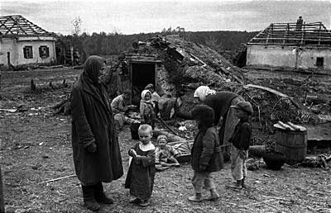

Slide 24
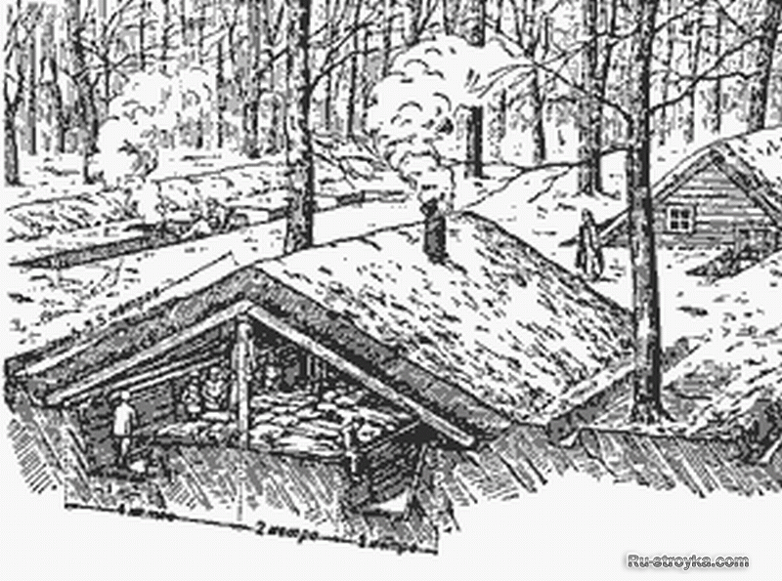

Slide 25
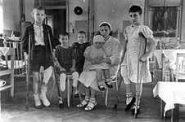

Slide 26
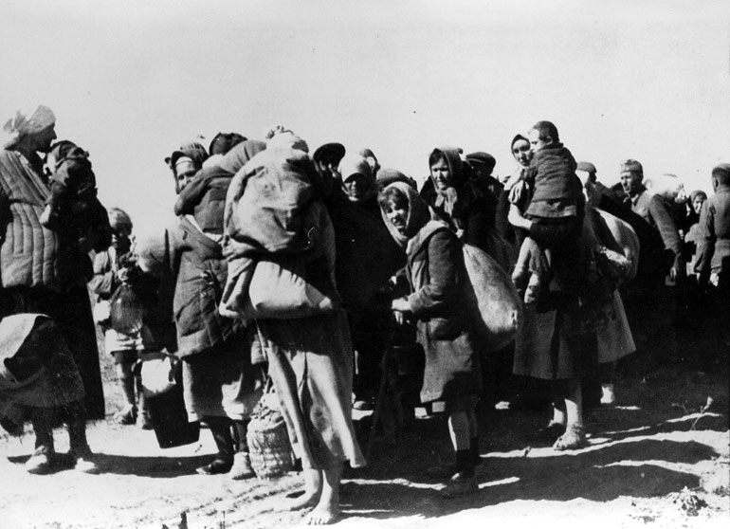
В ТЫЛУ ВРАГА...

Slide 27
ДЕТИ КОНЦЛАГЕРЕЙ...

Slide 28
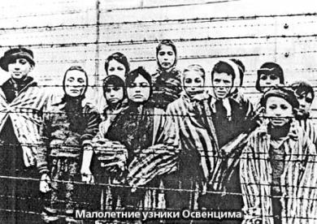
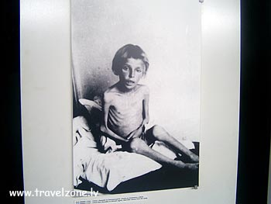
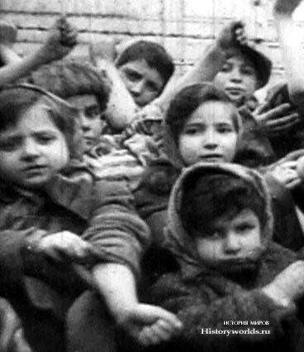
Дети Освенцима

Slide 29
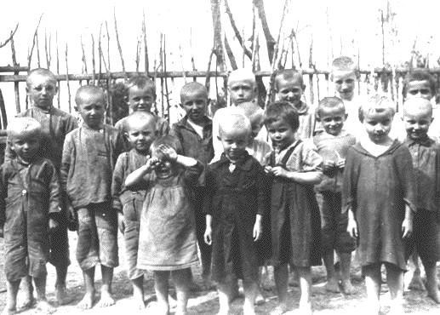

Slide 30
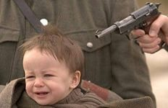

Slide 31
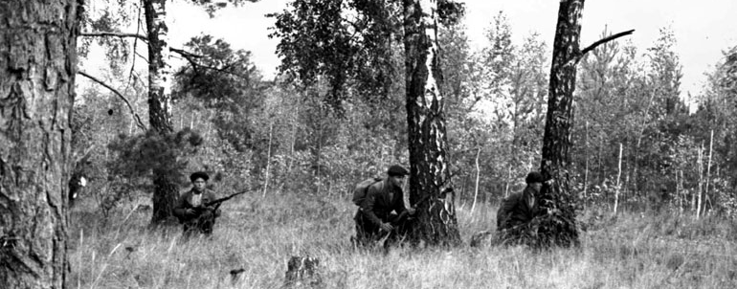
ДЕТИ ДЛЯ ПОБЕДЫ...
“15 – летняя школьница Лида Р., у которой фашисты убили родителей, пробралась вечером к командиру партизанского отряда учителю В. и сообщила, что в село Сведлово Одесской области прибыл румынский отряд, заночевавший в помещении школы. Ночью партизаны неслышно проникли в село и забросали помещение школы ручными гранатами… Партизаны захватили 2 автомашины, 5 мотоциклов, станковый пулемёт и другое оружие”.
16 сентября 1941 г.

Slide 32
ДЕТИ ДЛЯ ПОБЕДЫ...
Патриотическое движение за сбор средств для строительства танков и танковых колонн охватили все школы страны. К весне 1943 года молодёжь и школьники собрали на вооружение для действующей армии около 542 млн. рублей.
На многих фронтах в воздухе были пионерские боевые самолёты: “Пионер Сибири”, “Ташкентский пионер”, “Пионер Узбекистана”, “Пионер Ростова”, “Пионер Кирова”, “Пионер Коми АССР” и другие.

Slide 33
ДЕТИ-ПАРТИЗАНЫ
Из утреннего сообщения Совинформбюро…
“Юный партизан Николай из отряда тов. В. бросил в окно штаба противника гранату с привязанной к ней пачкой взрывчатки. Взрывом убило 12 офицеров. Храбрый партизан невредим вернулся в свой отряд”.
9 июня 1942 г.
имя в летопись
Саша Сидельников. Расстрелян вместе с матерью в октябре 1941-го за связь с партизанами. Ему было 13 лет, как и большинству его товарищей.
Коля Худяков. Стал краснофлотцем и в пятнадцатилетнем возрасте погиб на фронте в самый канун Победы – 8 мая 1945 года.

Slide 34
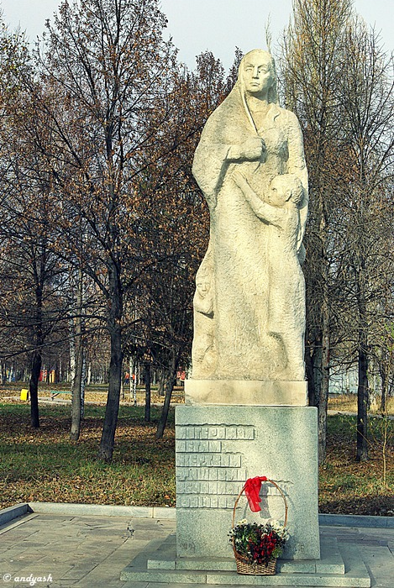
Памятник малолетним узникам

Slide 35
Мемориал детям войны

